Slide 1
TOÁN 2
Tập 2
Tuần 19
Bài 53: Phép nhân – Tiết 1

Slide 2
KHỞI ĐỘNG
TRÒ CHƠI: ĐỐ BẠN

Slide 3
Viết phép nhân tương ứng:
3 x 4

Slide 4
Viết phép nhân tương ứng:
4 x 3

Slide 5
Viết phép nhân tương ứng:
6 x 2

Slide 6
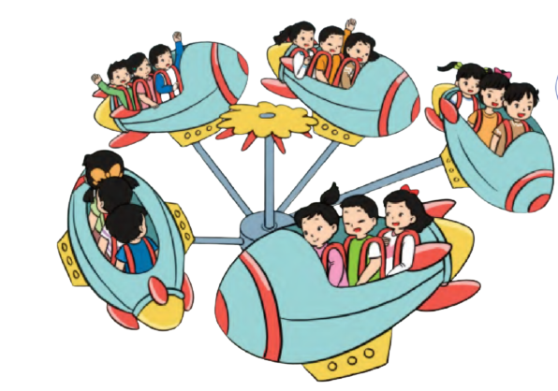
Viết phép nhân tương ứng:
Có tất cả bao nhiêu bạn?
3 x 5

Slide 7
KHÁM PHÁ
KIẾN THỨC MỚI

Slide 8
3 x 5
Có tất cả bao nhiêu chấm tròn?
= ?
3 x 5 =
3 + 3 + 3 + 3 + 3
= 15
3 x 5 = 15
Có tất cả 15 chấm tròn.

Slide 9
2 x 3
Có tất cả bao nhiêu chấm tròn?
= ?
2 x 3 =
2 + 2 + 2
= 6
2 x 3 = 6
Có tất cả 6 chấm tròn.

Slide 10
5 x 2
Có tất cả bao nhiêu chấm tròn?
= ?
5 x 2 =
5 + 5
= 10
5 x 2 = 10
Có tất cả 10 chấm tròn.

Slide 11
LUYỆN TẬP
THỰC HÀNH

Slide 12
Xem hình rồi nói (theo mẫu):
1
Mẫu:
2 x 4 = 2 + 2 + 2 + 2 = 8
2 x 4 = ?
2 x 4 = 8
4 x 3 = 4 + 4 + 4 = 12
a)
x =
12
?
?
3
?
4
4 x 3 = ?
b)
5 x 2 = 5 + 5 = 10
x =
10
?
?
5
2
?
5 x 2 = ?
c)
6 x 3 = 6 + 6 + 6 = 18
x =
18
?
3
6 x 3 = ?
6
?
?

Slide 13
Chuyển tổng các số hạng bằng nhau thành phép nhân (theo mẫu):
2
Mẫu:
7 + 7 + 7 =
21
7 x 3 = 21
a)
2 + 2 + 2 = 6
9 + 9 = 18
b)
10 + 10 + 10 + 10 = 40
5 + 5 + 5 + 5 + 5 + 5 = 30
2 x 3 = 6
10 x 4 = 40
c)
d)
9 x 2 = 18
5 x 6 = 30

Slide 14
QUẢ TÁO ĐỘC

Slide 17
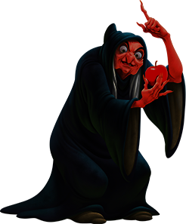

Slide 18
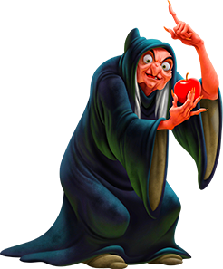
Bạch Tuyết
Ngươi sẽ chết chắc

Slide 19
Gọi Bạch Tuyết vào đây cho ta!

Slide 21
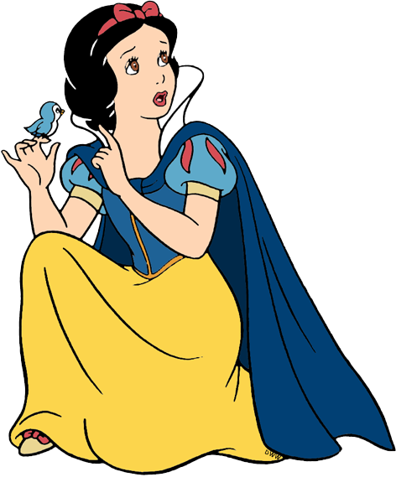
Chỉ có một trái không có độc. Ngươi hãy chọn đi!
Play

Slide 22
Chuyển tổng sau thành phép nhân tương ứng:
2 + 2 + 2 + 2 = 2 = 10
A. 2 x 5 = 10
B. 2 x 4 = 10
Notes:
Bấm vào quả táo để chọn đáp án

Slide 23
Chuyển tổng sau thành phép nhân tương ứng:
4 + 4 + 4
A. 4 x 4
B. 4 x 3
Notes:
Bấm vào quả táo để chọn đáp án

Slide 24
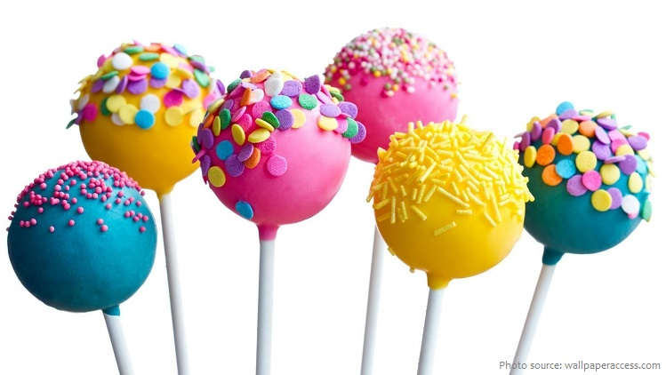
Xem tranh viết phép nhân thích hợp:
A. 6 x 3 = 18
B. 6 x 6 = 18
Notes:
Bấm vào quả táo để chọn đáp án

Slide 25
Xem tranh viết phép nhân thích hợp:
A. 3 x 3 = 6
B. 3 x 2 = 6
Notes:
Bấm vào quả táo để chọn đáp án

Slide 26
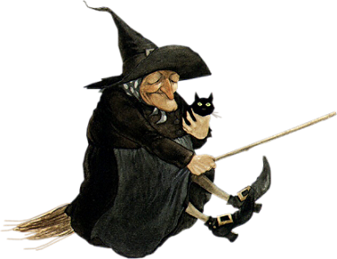

Slide 27
Bài học hôm nay em biết thêm được điều gì?
Để có thể làm tốt các bài tập trên em nhắn bạn điều gì?

Slide 28
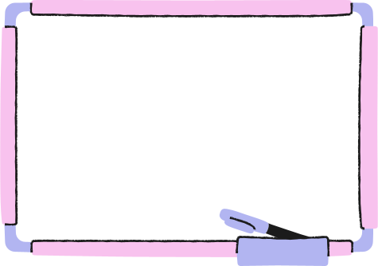
DẶN DÒ

Slide 29
Hoc10 chúc các em học tốt!

